Slide 1
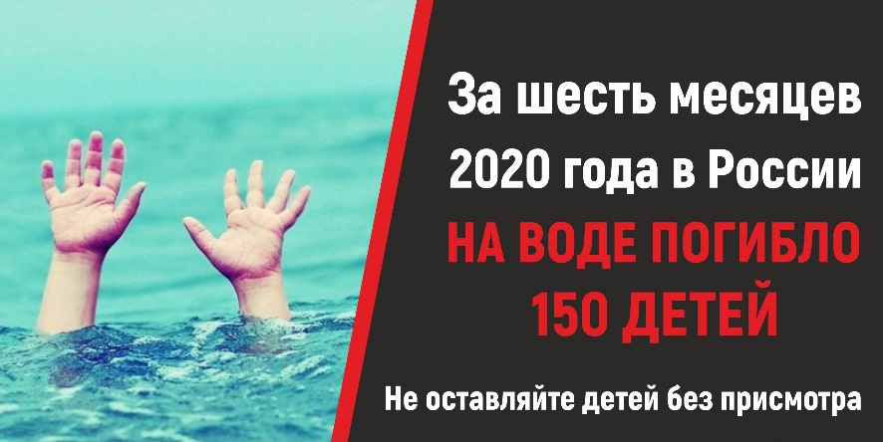



О неотложных мерах по предупреждению детского травматизма и гибели несовершеннолетних

Slide 2
ЦЕЛЬ И ЗАДАЧИ ПО СНИЖЕНИЮ ТРАВМАТИЗМА И ГИБЕЛИ НЕСОВЕРШЕННОЛЕТНИХ
ЦЕЛЬ: снижение травматизма и гибели несовершеннолетних
ЗАДАЧИ:
формирование у граждан Тверской области культуры безопасной жизнедеятельности
содействие привитию навыков безопасного поведения в быту, на водных объектах и на улично-дорожной сети граждан Тверской области, в том числе несовершеннолетних
просветительская работа с населением, в том числе с родителями (законными представителями)
создание условий обеспечения безопасности населения

Slide 3

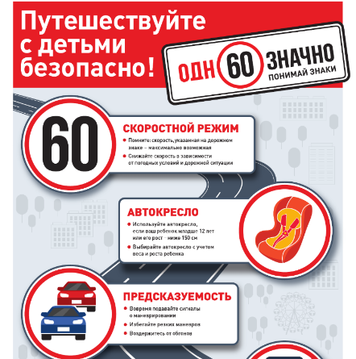
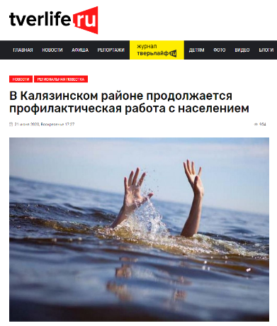
ОСНОВНЫЕ НАПРАВЛЕНИЯ ИНФОРМАЦИОННОЙ КАМПАНИИ
Информационные материалы в областных и районных СМИ
Социальная реклама
Распространение профилактических материалов в муниципальных образованиях Тверской области
3
Notes:
3

Slide 4
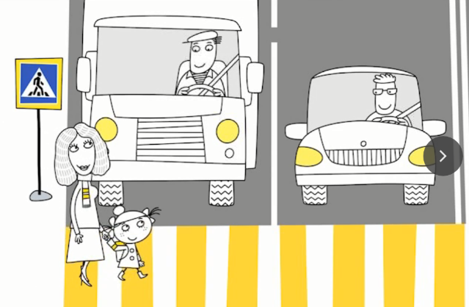
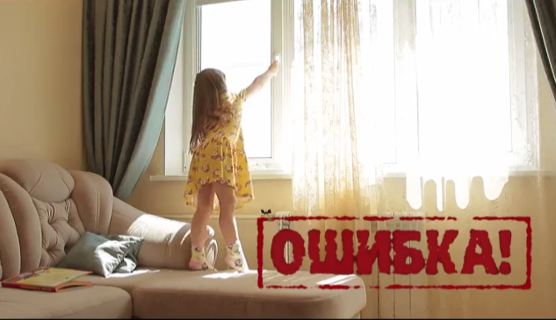
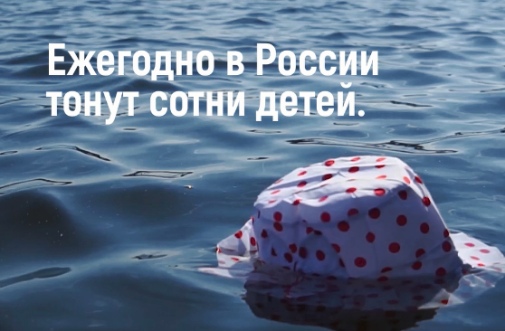
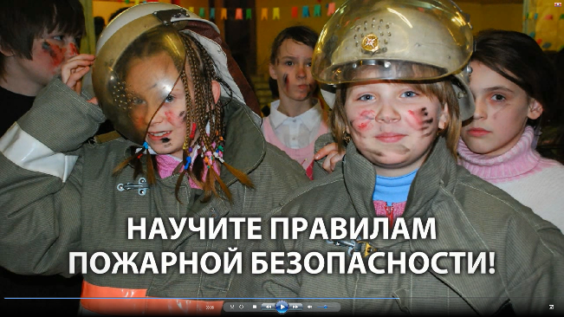
ТЕМАТИЧЕСКИЕ ЛИНИИ ИНФОРМАЦИОННОЙ КАМПАНИИ
Безопасность на дорогах
Опасность выпадения из окон
Безопасность на воде
Безопасность при обращении с огнем
4
Notes:
4

Slide 5
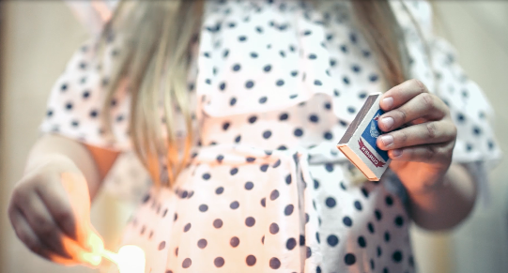
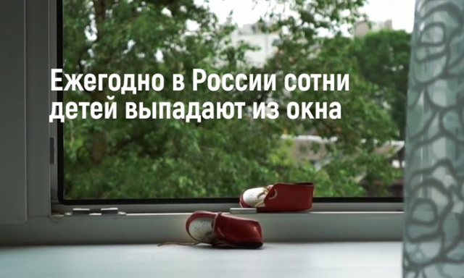
СОЦИАЛЬНАЯ РЕКЛАМА
Трансляция социальных видеороликов
3 региональных телеканала;
9 районных телеканалов;
социальные сети электронных региональных и районных СМИ;
экраны в «Транспорте Верхневолжья»;
экраны в торговых центрах Твери и Тверской области;
образовательные учреждения Тверской области
Период трансляции:
1 августа – 1 октября
Хронометраж роликов:
15/30 секунд
Эфирные блоки:
ТК «Россия 24 – Тверь»: 20 раз в день
КТ «Тверской проспект - регион»:
15 раз в день
ТК «ОТР» (тверской эфир): 5 раз в день
Районные телеканалы (9 телеканалов):
15 раз в день
5
Notes:
5

Slide 6















СОЦИАЛЬНАЯ РЕКЛАМА (продолжение)
Трансляция социальных аудиороликов
13 региональных радиостанций
Радио России – Тверь,
Открытое Радио-Тверь (Радио 7),
Счастливая волна (Love-радио),
Медиа FM-Тверь (Радио Дача),
Русское радио - Тверь,
Радио Шансон - Тверь,
Европа Плюс Тверь,
Дорожное радио,
Авторадио,
Ретро ФМ,
Радио Звезда ФМ,
Пилот-Радио, Радио «КП»
Период трансляции:
1 августа – 1 октября
Хронометраж ролика:
30 секунд
Эфирные блоки:
10 раз в день
23 районные радиостанции
6
Notes:
6

Slide 7
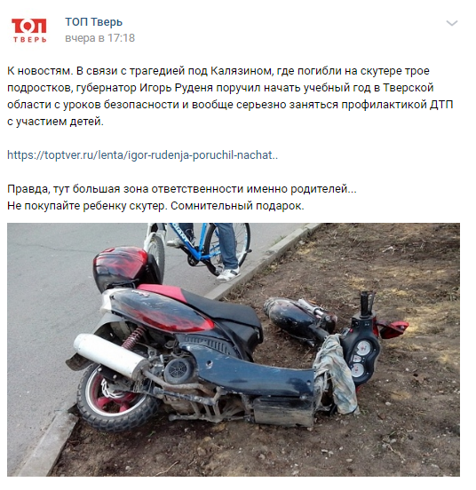
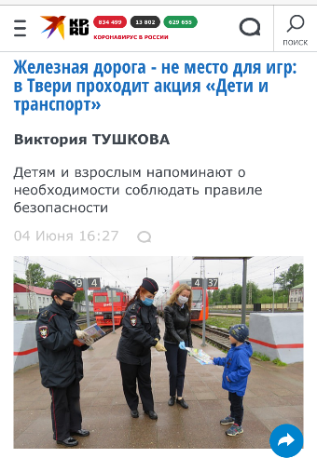
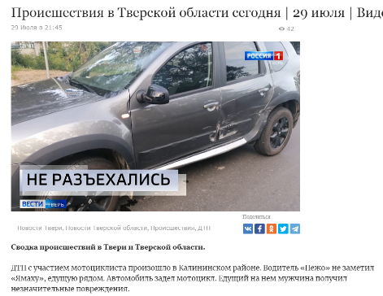
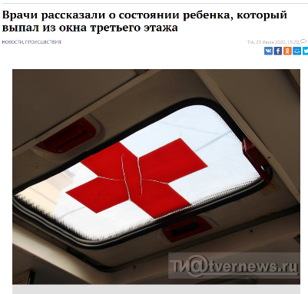
ИНФОРМАЦИОННЫЕ МАТЕРИАЛЫ В СМИ (продолжение)
Публикации и сюжеты в областных и районных СМИ:
Тематическая рубрика в СМИ «Безопасность детей»;
Материалы в тематической полосе районных печатных СМИ «Губерния»;
Новостные сюжеты и публикации в СМИ со статистикой происшествий;
Профилактические материалы и рекомендации;
Интервью с сотрудниками ГИБДД, врачами, обращения врачей;
Материалы по итогам профилактических акций и мероприятий с участием сотрудников ГИБДД;
Сюжеты и материалы в СМИ в рамках «Месячника по безопасности дорожного движения»
7
Notes:
7

Slide 8
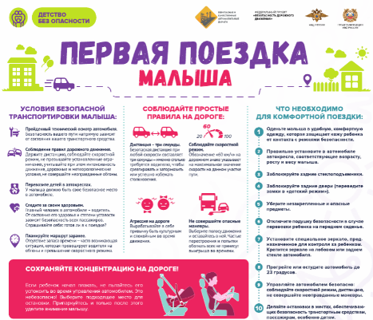
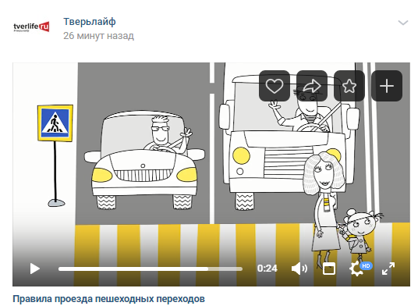
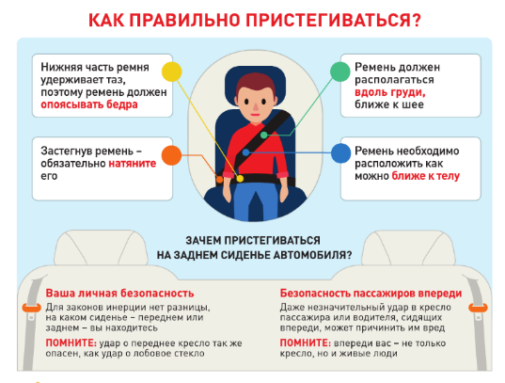
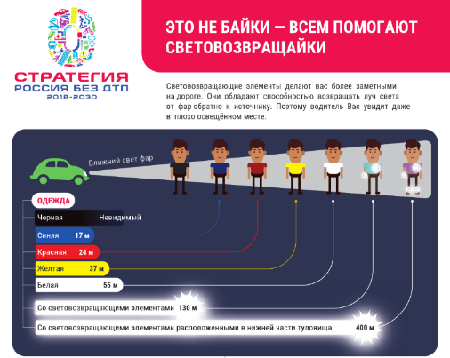
ИНФОРМАЦИОННАЯ КАМПАНИЯ В СОЦИАЛЬНЫХ СЕТЯХ
Информационные материалы:
видео- и аудиоролики,
инфографика, плакаты, брошюры
профилактические статьи
Каналы распространения:
аккаунты Правительства Тверской области и муниципальных образований,
популярные паблики Тверской области,
аккаунты областных и районных СМИ
8
Notes:
8

Slide 9



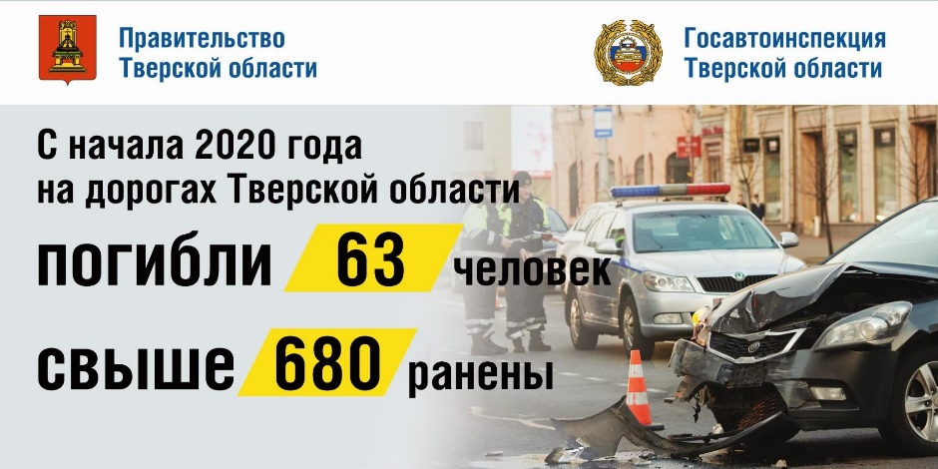

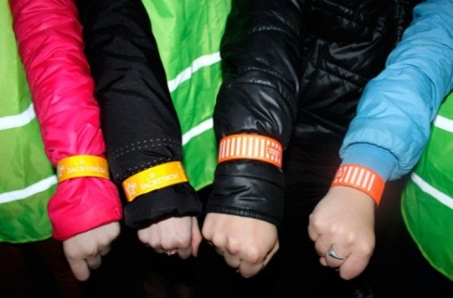
НАРУЖНАЯ РЕКЛАМА.
БЕЗОПАСНОСТЬ ДОРОЖНОГО ДВИЖЕНИЯ В 2020 ГОДУ

Slide 10

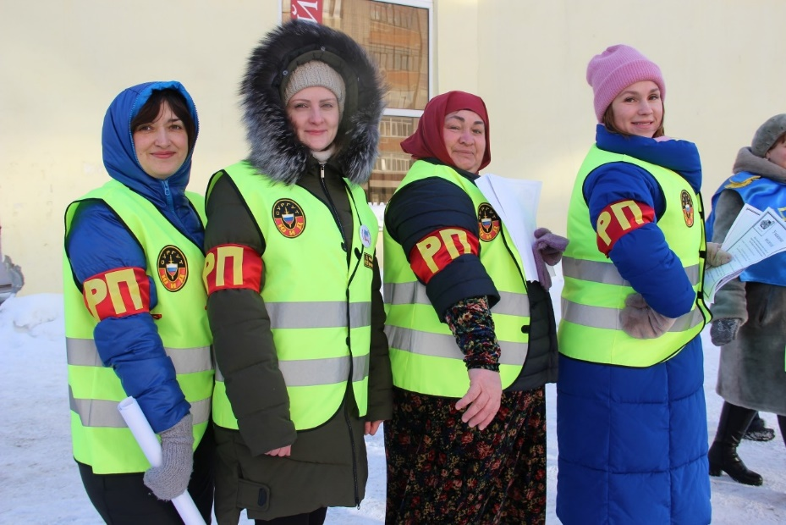

ПРОВЕДЕНИЕ МЕРОПРИЯТИЙ ПО БЕЗОПАСНОСТИ НА ТЕРРИТОРИИ ТВЕРСКОЙ ОБЛАСТИ
Проведение широкомасштабного мероприятия «Родительский патруль» с участием представителей родительской общественности
Организация контроля за семьями, которые находятся в трудной жизненной ситуации
Подомовой обход семей сотрудниками МЧС России по Тверской области, органами опеки и попечительства
Разъяснительная работа в учреждениях и на предприятиях Тверской области по обеспечению безопасности детей, необходимости родительского контроля

Slide 11
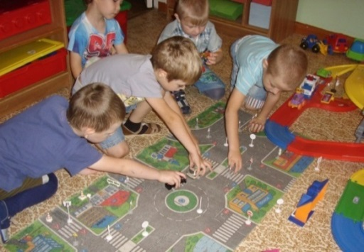
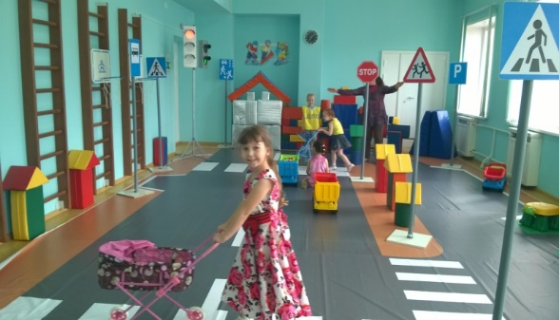
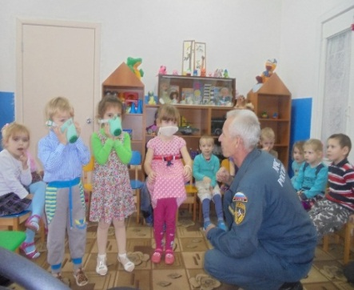
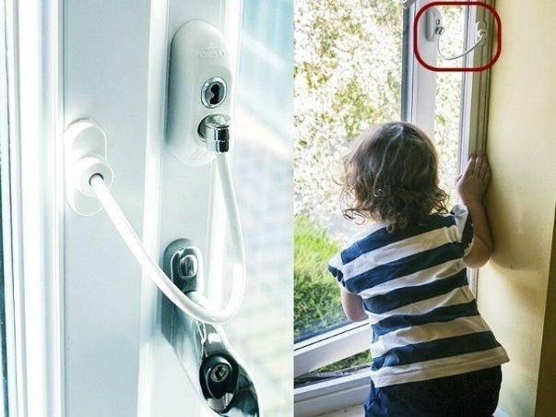
ПРОВЕДЕНИЕ МЕРОПРИЯТИЙ ПО БЕЗОПАСНОСТИ
В ДОШКОЛЬНЫХ ОБРАЗОВАТЕЛЬНЫХ ОРГАНИЗАЦИЯХ
Обучающие мероприятия по изучению правил дорожного движения, правил пожарной безопасности в детских садах
Мероприятия с родителями (родительский лекторий) по профилактике травматизма в быту

Slide 12
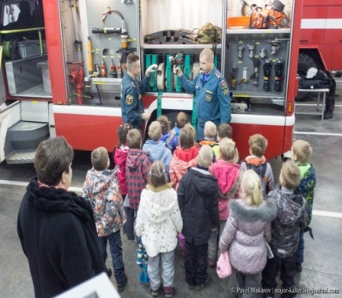
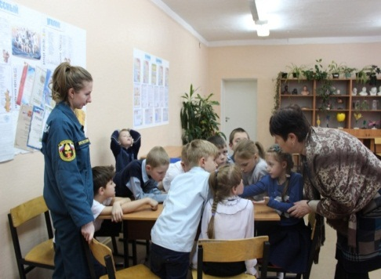
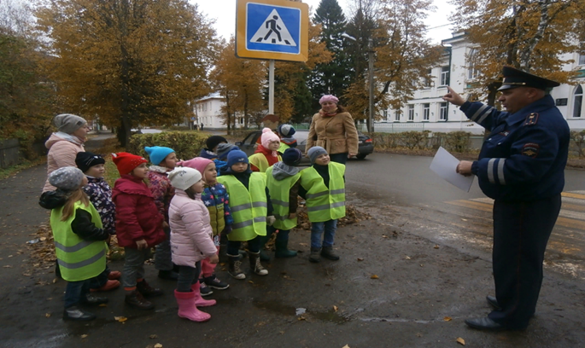
ПРОВЕДЕНИЕ МЕРОПРИЯТИЙ ПО БЕЗОПАСНОСТИ

